Slide 1
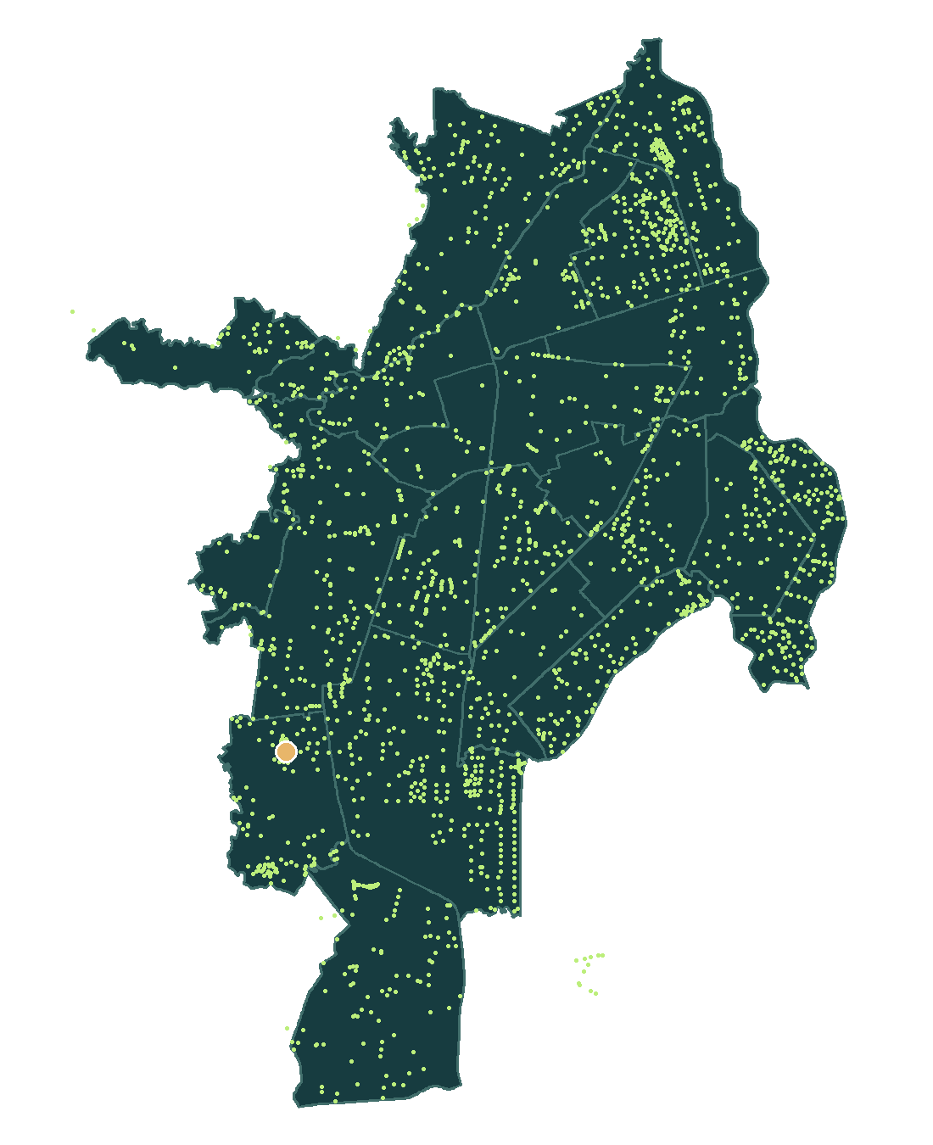
CA
CALI ACTIVA
PITCH · ESPACIOS QUE CUIDAN
CALI ACTIVA
Del espacio público
al cuidado.
Preparar lugares. Coordinar ayudas.
Orientar a la población.
DATOS REALES DE CALI
PROTOTIPO
Cartografía: Alcaldía de Santiago de Cali · DAPM / IDESC · adaptación CC BY-SA 4.0
01
Notes:
Tiempo sugerido: 15 segundos.
Cali Activa conecta la información del territorio con la preparación de espacios para emergencias. La pregunta central es cómo pasar de ver un lugar en el mapa a preparar una propuesta de atención que se pueda explicar y revisar.

Slide 2
CA
CALI ACTIVA
EL PROBLEMA
Un punto en el mapa
no es un espacio listo.
01
02
03
¿Dónde?
¿Cuánto cabe?
¿Quién responde?
Un lugar existente puede tener restricciones o no estar disponible.
La superficie total no revela el área libre para atender o almacenar.
Las necesidades requieren seguimiento y responsables propuestos.
El reto es convertir información dispersa en una preparación trazable.
RETO-01 · Cali Activa · Hackathon Smart City Expo Cali 2026
02
Notes:
Tiempo sugerido: 20 segundos.
El inventario dice que un espacio existe. No confirma que esté abierto, que soporte la carga propuesta o que tenga agua y baños. El problema que abordamos es esa distancia entre localizar un espacio y preparar su uso, con variables y vacíos visibles.

Slide 3
CA
CALI ACTIVA
LA PROPUESTA
Una ficha conecta
territorio, capacidad y coordinación.
01
02
03
04
05
CONOCER
DIMENSIONAR
COORDINAR
COMUNICAR
RECUPERAR
Espacio + amenaza
Superficie + carga
Brechas + tareas
Aviso + condiciones
Revisión + retorno
El sistema recomienda. La autoridad decide la activación.
RETO-01 · Cali Activa · Hackathon Smart City Expo Cali 2026
03
Notes:
Tiempo sugerido: 20 segundos.
El producto une cinco momentos: conocer el lugar, dimensionar una propuesta, coordinar brechas, preparar comunicación y guiar el retorno. La recomendación no activa espacios. Esa decisión sigue en manos de la autoridad.

Slide 4
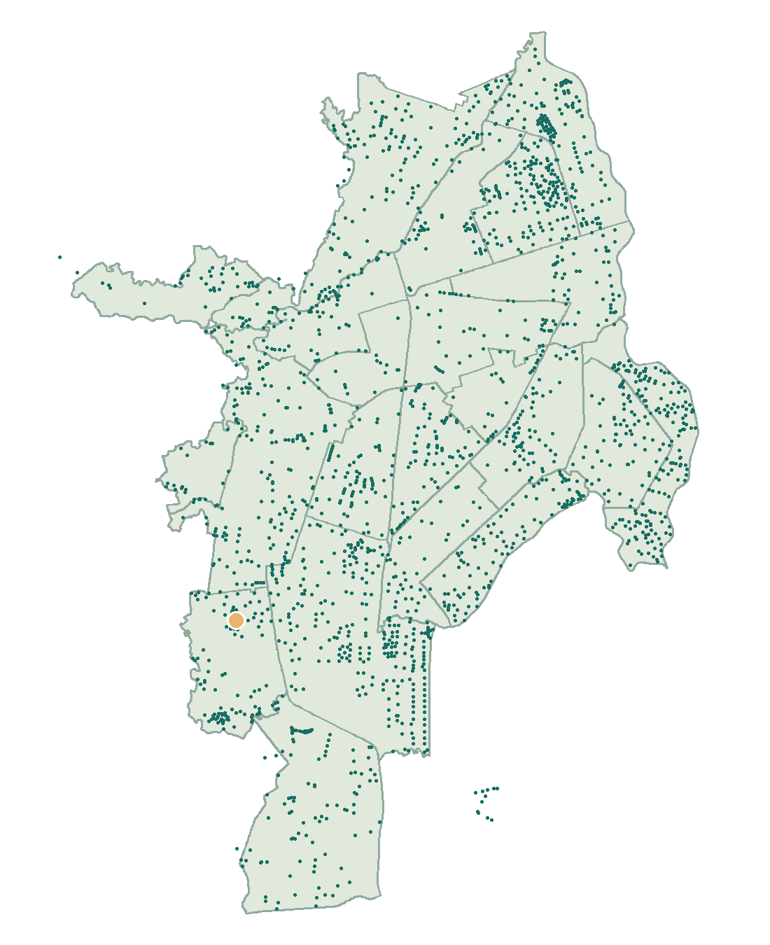
CA
CALI ACTIVA
LA BASE TERRITORIAL
Cali real,
criterios visibles.
1.970
registros de espacio público efectivo
LOCALIZAR
Comuna, barrio y huella cartográfica.
FILTRAR
Amenaza, intersecciones y evidencia disponible.
EXPLICAR
Criterios, restricciones y datos por verificar.
INVENTARIO ≠ DISPONIBILIDAD CONFIRMADA
Fuente: Alcaldía de Santiago de Cali · DAPM / IDESC · corte 25 sep 2026 · CC BY-SA 4.0
04
Notes:
Tiempo sugerido: 25 segundos.
Trabajamos con 1.970 registros públicos de espacio público efectivo. El mapa representa geometrías reales y permite filtrar por territorio y amenaza. No sumamos los puntos deportivos como lugares únicos, porque puede haber duplicados. Tampoco convertimos inventario en disponibilidad: eso permanece por confirmar.

Slide 5
CA
CALI ACTIVA
LA LÓGICA
Tres decisiones antes de proponer un uso.
1 · AMENAZA
2 · SUPERFICIE
3 · HABILITACIÓN
¿Pasa el filtro?
¿Cabe la carga?
¿Está confirmado?
Con restricción o falta de evidencia: descartar o dejar pendiente.
Si excede el área restante: bloquear, ajustar y recalcular.
Sin confirmación: conservar borrador y no invitar a acudir.
Pasar un filtro permite seguir revisando; no equivale a seguridad certificada.
RETO-01 · Cali Activa · Hackathon Smart City Expo Cali 2026
05
Notes:
Tiempo sugerido: 30 segundos.
El flujo tiene tres barreras claras. Primero, restricciones y evidencia por amenaza. Segundo, capacidad teórica por superficie. Tercero, habilitación de la autoridad. Un resultado favorable solo permite seguir con la propuesta. Ante incendios y sequía, sin evidencia suficiente, no habilitamos preselección. Google Maps ubica; no acredita una ruta segura.

Slide 6
CA
CALI ACTIVA
CASO DE USO · ACOPIO
El tamaño del parque
sí cambia la propuesta.
HUELLA REAL + SUPUESTOS SIMULADOS
16
447,21
280
módulos
máximo teórico
−
m² cartográficos
m² reservados
SIMULADOS
167,21 m²
para almacenamiento
÷ 10 m² por módulo
20 exceden → ajustar a 16
Balance de área; no aforo ni encaje físico.
Reservas: 100 + 80 + 60 + 40 m²; ver desglose en notas.
epou-9465 · Colinas del Sur · área DAPM/IDESC calculada con Turf · reservas y módulos SIMULADOS
06
Notes:
Tiempo sugerido: 35 segundos.
Este parque real tiene 447,2149 metros cuadrados cartográficos. Para la demostración reservamos 100 no utilizables, 80 de circulación, 60 de atención y 40 de otros usos: 280 en total. Son supuestos simulados, no mediciones de campo. Quedan 167,21 metros cuadrados. A 10 por módulo, caben 16 módulos completos por balance de área. Veinte requieren 200 y exceden. Reducir a 16 deja 7,21 metros cuadrados. La forma del parque, accesos y carga aún requieren comprobación; no certificamos aforo ni encaje.

Slide 7
CA
CALI ACTIVA
NECESIDADES Y COORDINACIÓN
De contar personas
a preparar servicios.
ESCENARIO SIMULADO · 300 PERSONAS
4.500
15
1.050
L de agua / día
baños
m² cubiertos
300 × 15 L
redondeo de 300 / 20
300 × 3,5 m²
EMCALI
UAESP
Gestión del Riesgo
Responsables propuestos. Servicios existentes sin dato → brechas por medir.
Referencias de planificación: Manual Esfera 2018 · contextualizar; no certifican cumplimiento
07
Notes:
Tiempo sugerido: 25 segundos.
Para un escenario simulado de 300 personas, mostramos las necesidades de referencia: 4.500 litros diarios, 15 baños y 1.050 metros cuadrados cubiertos. Son criterios de planificación a contextualizar, no servicios disponibles. Si no conocemos las existencias, la brecha queda por medir. Las entidades mostradas son responsables propuestos, sin validación con ellas en esta etapa.

Slide 8
CA
CALI ACTIVA
PREVENCIÓN Y COMUNICACIÓN
La población también necesita
saber cómo actuar.
ANTES: PREPARAR A LA COMUNIDAD
SMS SIMULADO
Aprender por amenaza.
Consultar fuentes oficiales.
Confirmar destino y apertura.
Punto de acopio propuesto
Ubicación + horario
Información de ayudas
Encuentro, acopio y alojamiento cumplen funciones diferentes.
Sin apertura: no acudir todavía.
A toda la población · cero envíos reales
RETO-01 · Cali Activa · Hackathon Smart City Expo Cali 2026
08
Notes:
Tiempo sugerido: 25 segundos.
La prevención es parte del producto: aprender por amenaza y distinguir encuentro, acopio y alojamiento. También preparamos mensajes generales de ubicación, horario y ayudas. En esta etapa el envío es simulado y no usamos teléfonos. Un aviso real que invite a acudir requiere apertura y condiciones confirmadas; el borrador no las inventa.

Slide 9
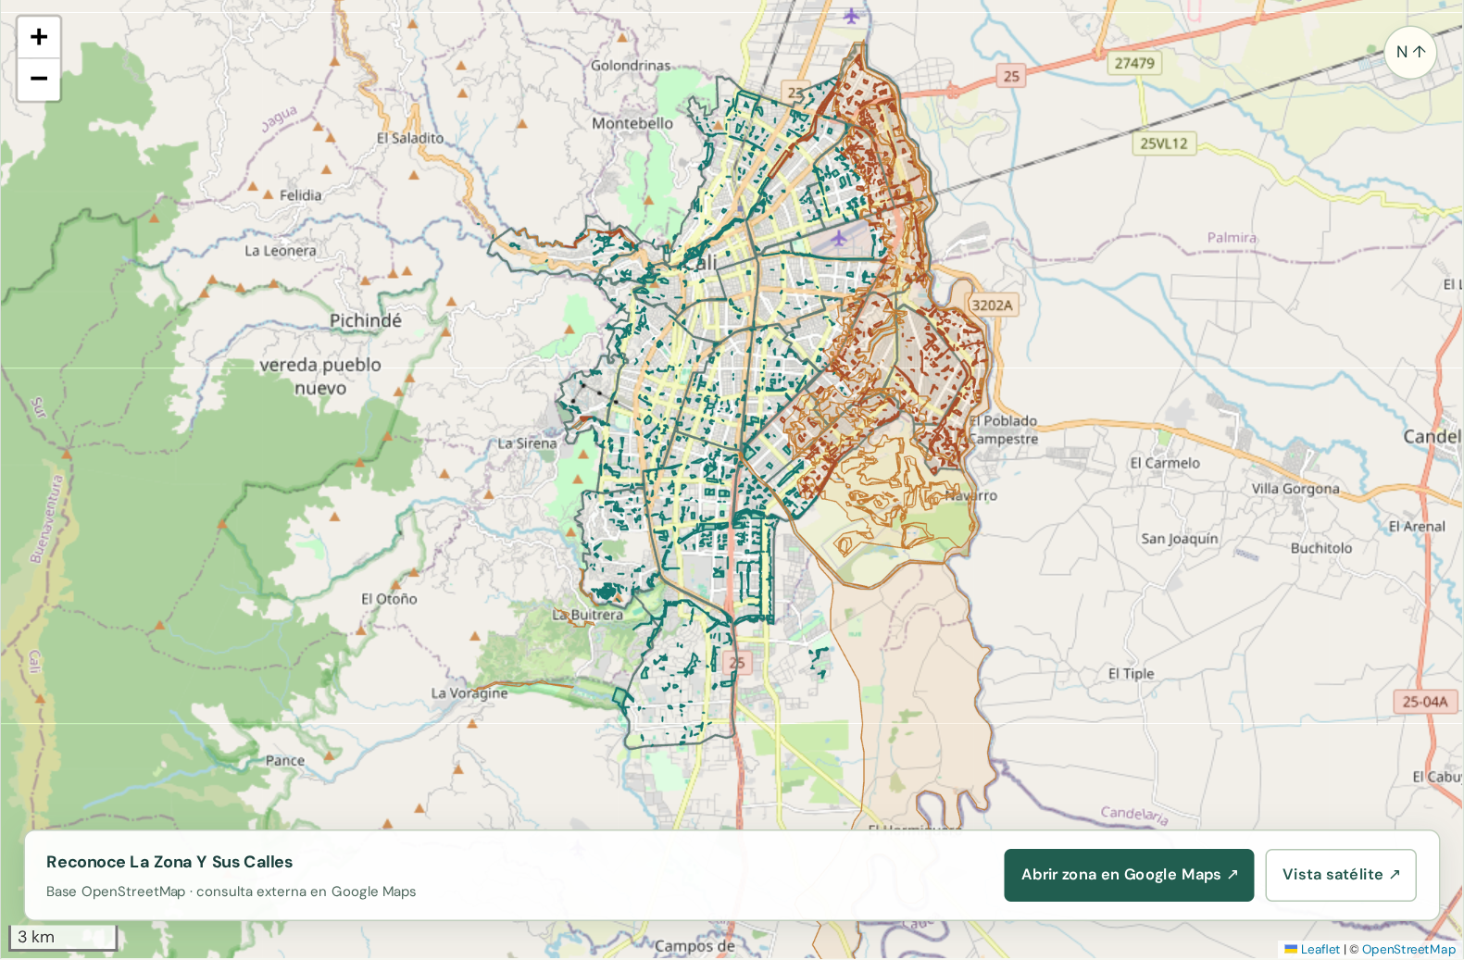
CA
CALI ACTIVA
LA DEMOSTRACIÓN
El recorrido ya se puede probar.
01
Seleccionar
Un espacio real del mapa.
02
Dimensionar
Reservas + carga propuesta.
03
Revisar
Brechas, borrador y SMS simulado.
Captura real del prototipo · datos IDESC y © OpenStreetMap · no confirma disponibilidad
09
Notes:
Tiempo sugerido: 30 segundos.
En la demostración seleccionamos un espacio real, abrimos Preparar este espacio, ingresamos las reservas y la carga de acopio, y observamos cómo se bloquea una propuesta que excede el área. Después revisamos necesidades, descargamos un borrador y mostramos la difusión simulada. No es una idea solo dibujada: este recorrido está implementado en el prototipo.

Slide 10
CA
CALI ACTIVA
EL VALOR PÚBLICO
Un espacio preparado.
Una comunidad informada.
EXPLICABLE
COORDINADO
REVERSIBLE
Cada propuesta muestra sus criterios.
Necesidad, tarea y responsable propuesto.
Revisión y retorno al uso cotidiano.
Siguiente paso: medir área útil, accesos y servicios de los espacios.
Equipo: William Ortiz · Herlin Echeverry · Pablo Arango · Bryan Martínez Villamarín
RETO-01 · Cali Activa · Hackathon Smart City Expo Cali 2026
10
Notes:
Tiempo sugerido: 15 segundos.
El valor es hacer explícitas las decisiones: por qué un lugar se revisa, cuánto se propone ocupar y qué falta resolver. El siguiente paso técnico es completar mediciones y servicios. Cali Activa propone y documenta; la autoridad decide. El equipo es William Ortiz, Herlin Echeverry, Pablo Arango y Bryan Martínez Villamarín.

Slide 11
CA
CALI ACTIVA
ANEXO · ALCANCE
Qué demuestra hoy
y qué sigue por verificar.
IMPLEMENTADO
PENDIENTE / FUERA DE ESTA ETAPA
Inventario real y filtros por amenaza.
Área útil, accesos, aforos y servicios.
Balance de superficie y bloqueo por exceso.
Encaje de módulos y condiciones de carga.
Necesidades, brechas y exportación.
Disponibilidad y habilitación confirmadas.
Educación y difusión SMS simulada.
Envío SMS real e integración operativa.
RETO-01 · Cali Activa · Hackathon Smart City Expo Cali 2026
11
Notes:
Anexo para preguntas. No se afirma validación institucional, disponibilidad real, evaluación estructural ni certificación de seguridad contra incendios. La validación con entidades está fuera de esta etapa por decisión del equipo usuario. Los valores desconocidos siguen como desconocidos y los escenarios están marcados como simulados.

Slide 12
CA
CALI ACTIVA
ANEXO · FUENTES
Datos, reglas y evidencia del prototipo.
01
ESPACIO PÚBLICO EFECTIVO
Alcaldía de Cali · DAPM / IDESC · CC BY-SA
https://datos.cali.gov.co/dataset/epou-espacio-publico-efectivo
02
COMUNAS DE SANTIAGO DE CALI
DAPM / IDESC · CC BY
https://www.datos.gov.co/dataset/Comunas-de-Santiago-de-Cali/dx2g-2mhm
03
REFERENCIAS HUMANITARIAS
Manual Esfera 2018 · agua, saneamiento y alojamiento
https://spherestandards.org/wp-content/uploads/Sphere-Handbook-2018-EN.pdf
04
BITÁCORA Y CATÁLOGO DEL PROYECTO
docs/PROYECTO.md · prototipo/datos/FUENTES.md
https://github.com/leonidas452528/hackaton-camaracomercio2026
Corte del inventario: 25 sep 2026 · Adaptaciones cartográficas: CC BY-SA 4.0 · Sin datos personales.
RETO-01 · Cali Activa · Hackathon Smart City Expo Cali 2026
12
Notes:
Fuentes de la presentación. Los gráficos cartográficos derivan de los archivos públicos ya archivados en el proyecto; no se agregó un dataset. El caso de acopio usa el polígono de epou-9465 y la misma función de cálculo del frontend. La captura es del prototipo local. Las reservas, el tamaño de módulo y la población del escenario son simulados, marcados como tales.

